Slide 1

ТЕМА УРОКА: Г.Х. Андерсен «Снежная королева»(Урок 1)
Раздел: «Герои и антигерои: реальность и выдуманные истории»
Русский язык и литература, 6 класс

Slide 2
Сегодня на уроке вы:
узнаете о жизни и творчестве Г.Х.Андерсена;
познакомитесь со сказкой «Снежная королева».
Вы сможете:
спрогнозировать содержание сказки по ключевым словам;
определить стилистические особенности текста художественного стиля;
определить принадлежность текста к типу описание на основе характерных признаков;
составить диалог между героями сказки, используя вопросы высокого и низкого порядка.

Slide 3
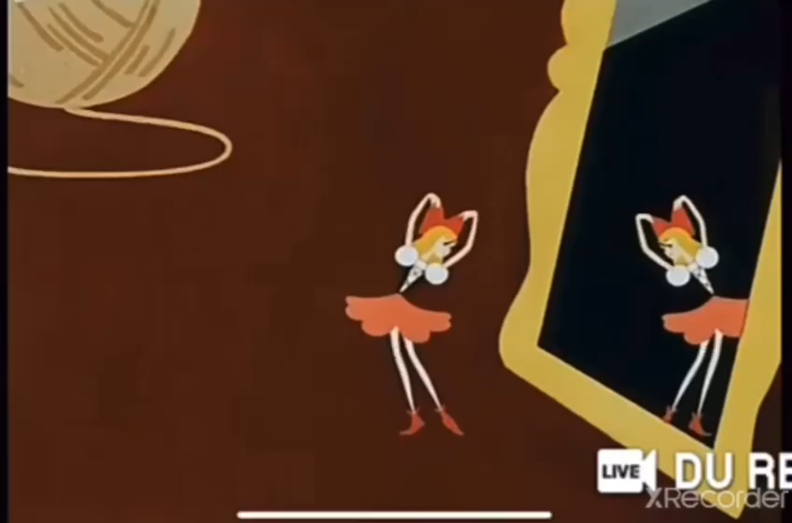
Задание 1. Посмотрите фрагменты сказок . Как они называются? Кто автор сказок?

Slide 4
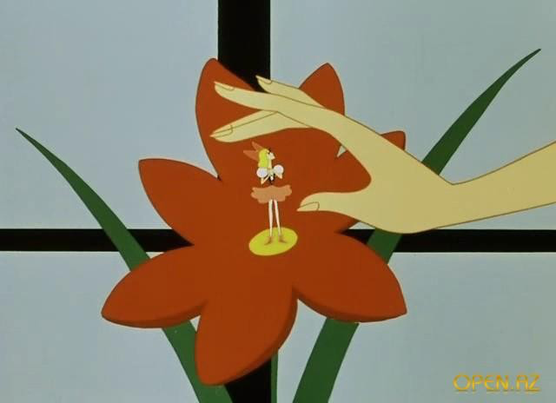
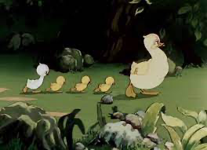
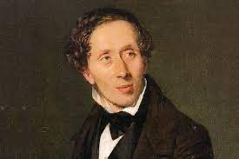
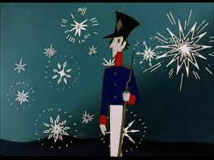

Примерный ответ:
«Дюймовочка»
«Гадкий утёнок»
Г.Х.Андерсен
«Стойкий оловянный солдатик»
«Дикие дебеди»

Slide 5
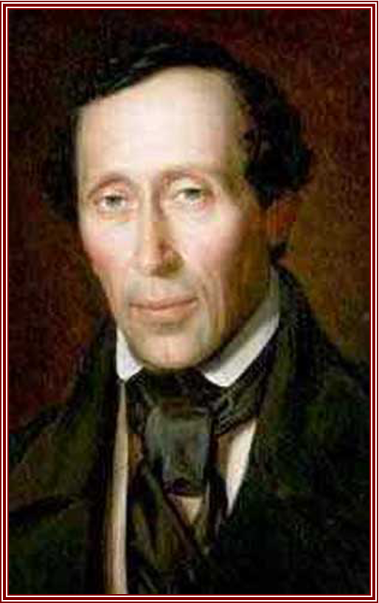
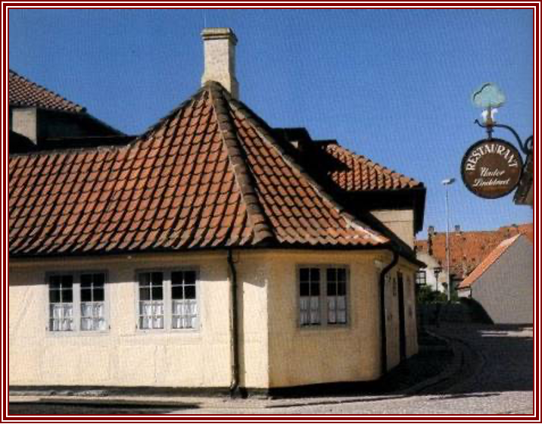
Ганс Христиан Андерсен (02.04.1805 – 04.08.1875)
Город Оденсе. Дом, в котором родился писатель.

Slide 6
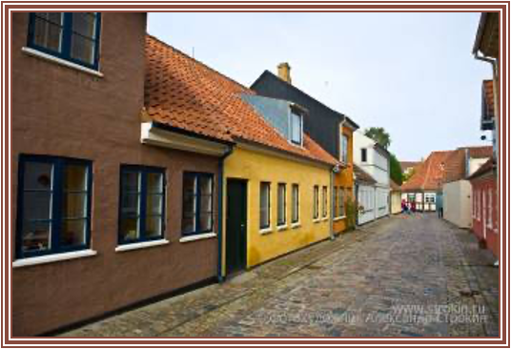
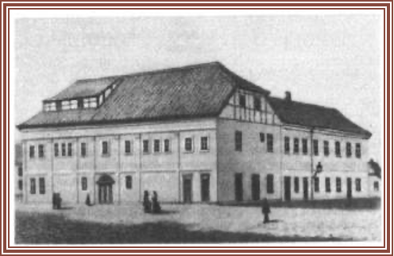
г. О́денсе
Театр в г.Оденсе

Slide 7
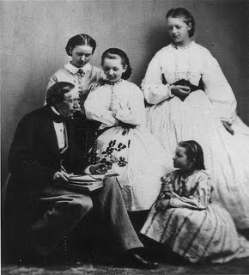
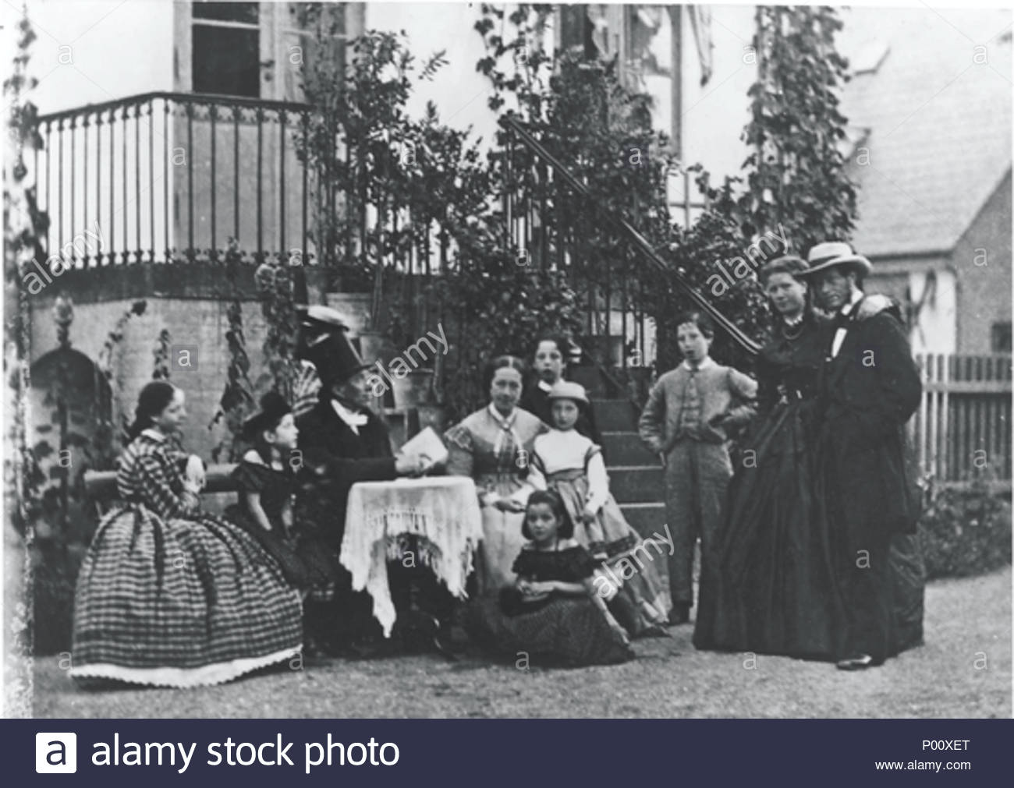
Х.К. Андерсен в кругу поклонников своего творчества

Slide 8
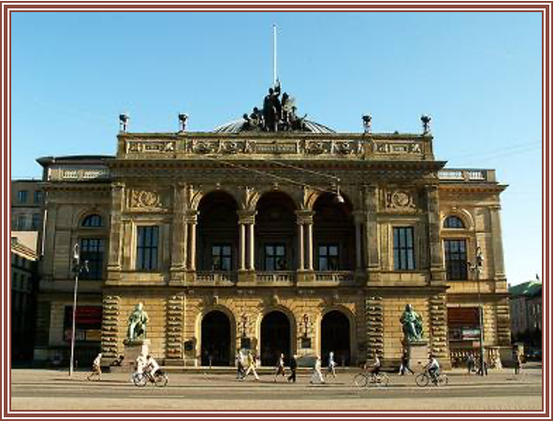
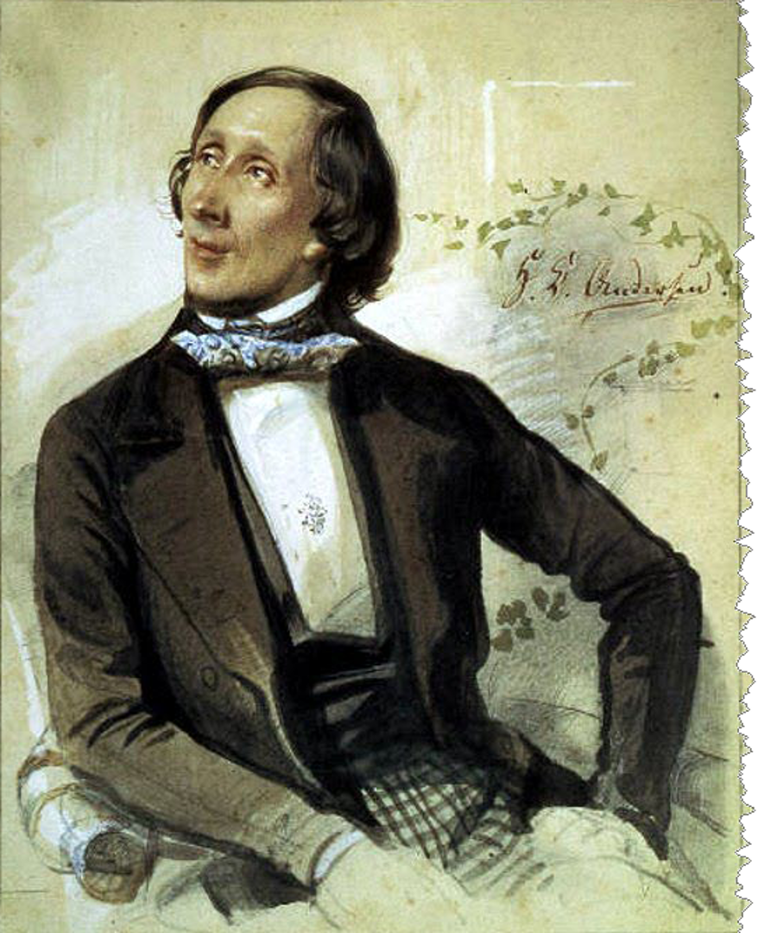
Театр в г.Копенгагене
Художник Карл Хартманн (1718-1857). Портрет Х.К. Андерсена.1845 г. Картина находится в замке Грестен, Дания.

Slide 9
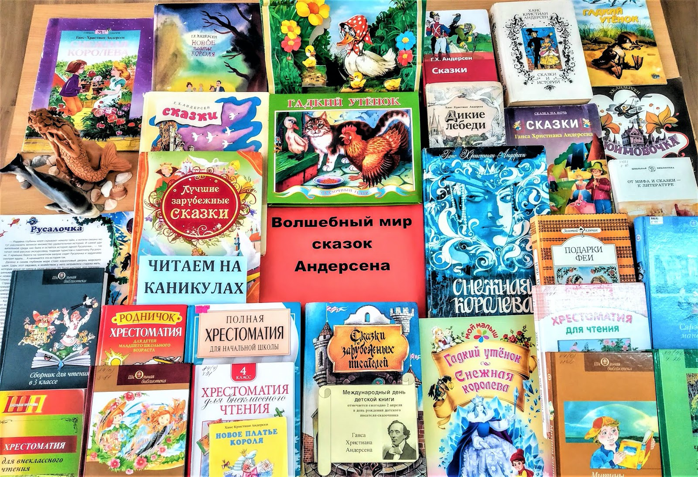

Slide 10
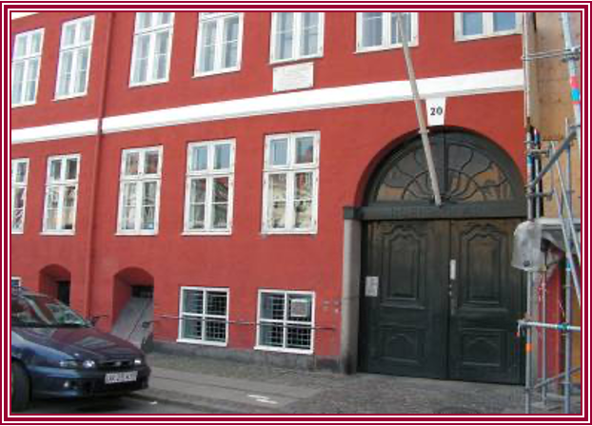
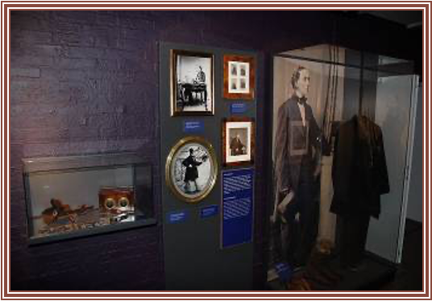
Дом Г.Х. Андерсена в г.Копенгагене
В музее Г.Х. Андерсена

Slide 11
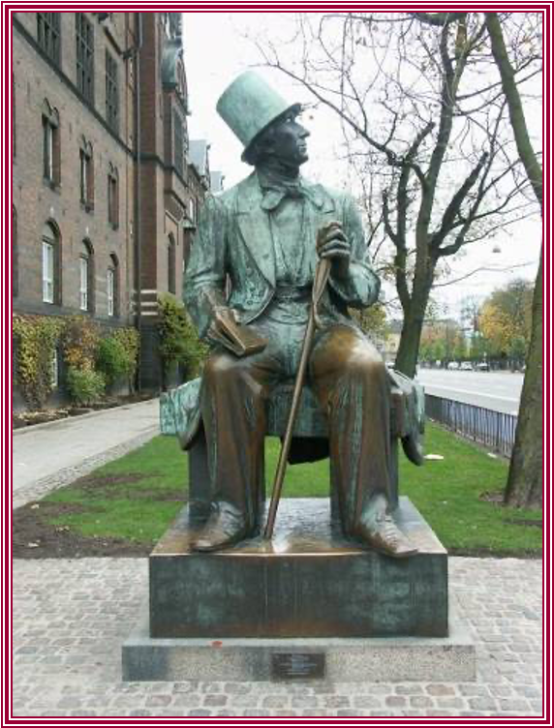
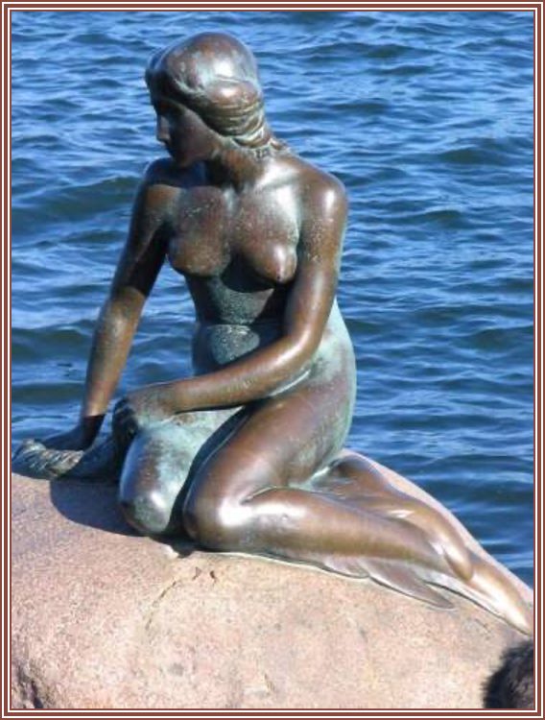
Памятник Г.Х.Андерсену в Копенгагене
Памятник Русалочке в Копенгагене

Slide 12
Задание 2. Прочитайте ключевые слова и определите содержание сказки:
Кай, Герда, бабушка, Снежная королева, тёплая печь, сказки, сердце, осколок, кольнула, цветы, зеркало, тролль, дружба, спасение, путь.

Slide 13
Примерный ответ:
В одном городе жили Кай и Герда. Они дружили друг с другом. В летние дни они любили выращивать цветы, а в зимние вечера слушать сказки бабушки. Однажды злые тролли , играя с зеркалом, разбили его. Осколок этого зеркала попал в сердце Каю. Снежная королева увезла мальчика в свои владения, но храбрая Герда отправилась за ним в далекий путь, чтобы его спасти.

Slide 14
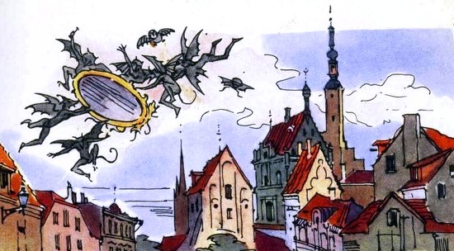
Задание 3. Г.Х. Андерсен «Снежная королева»
Зеркало и его осколки

Slide 15
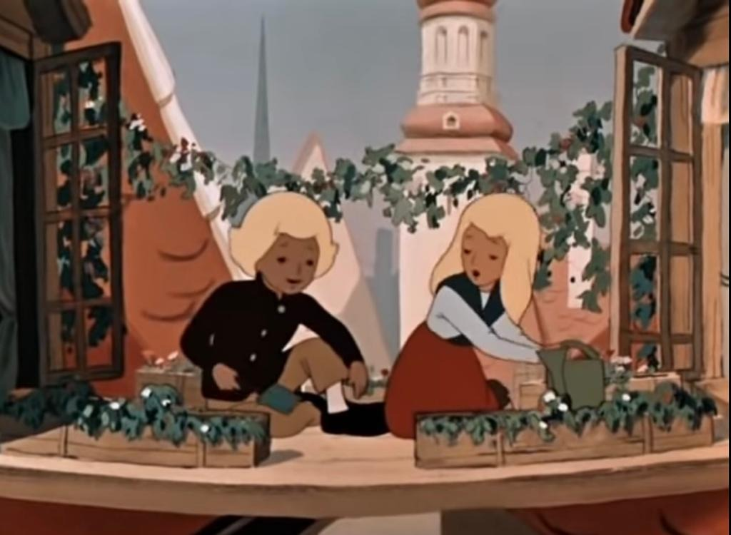
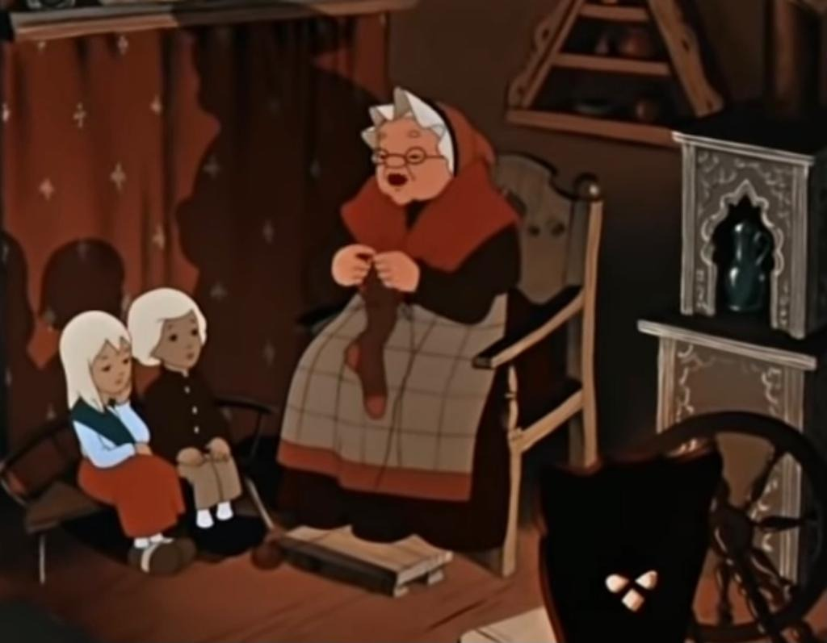
Г.Х. Андерсен «Снежная королева»
Мальчик и девочка

Slide 16
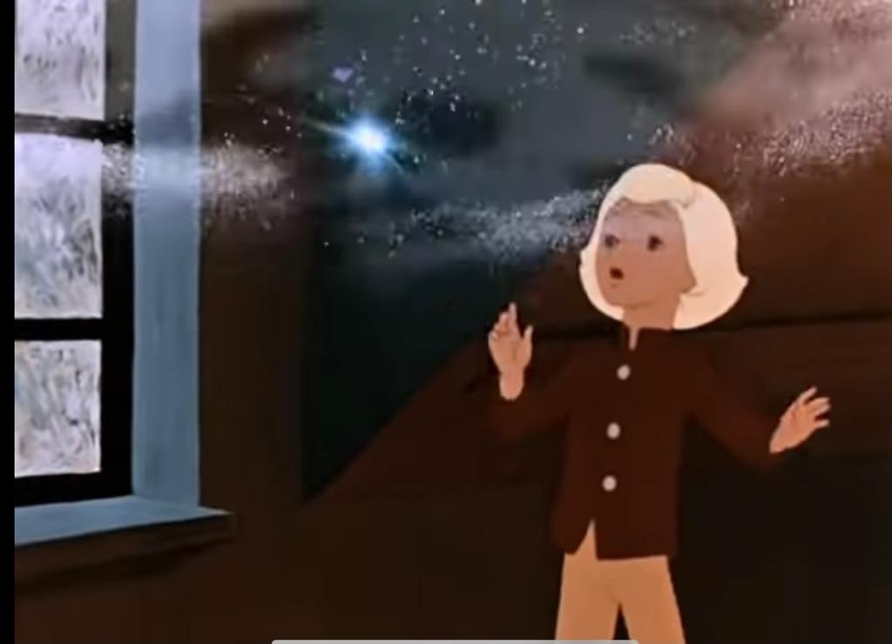
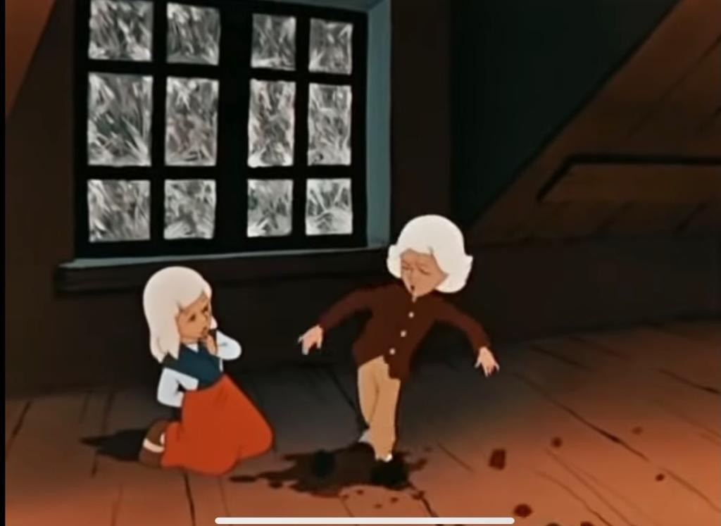
Г.Х. Андерсен «Снежная королева
Мальчик и девочка
»

Slide 17
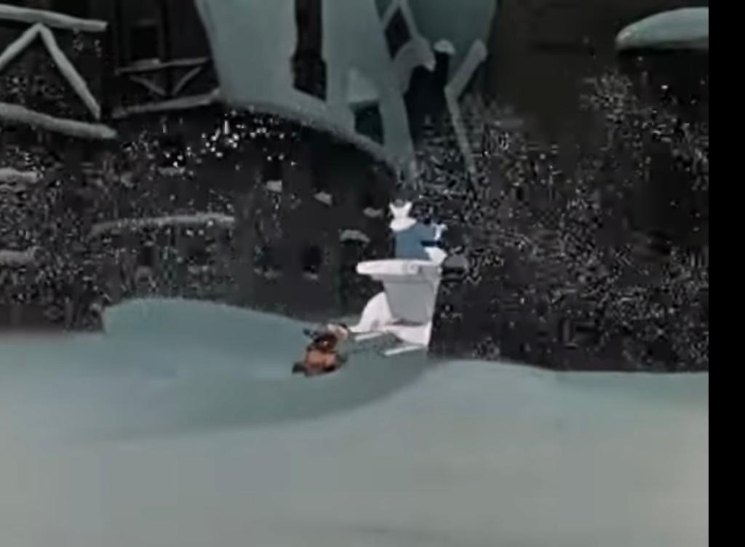
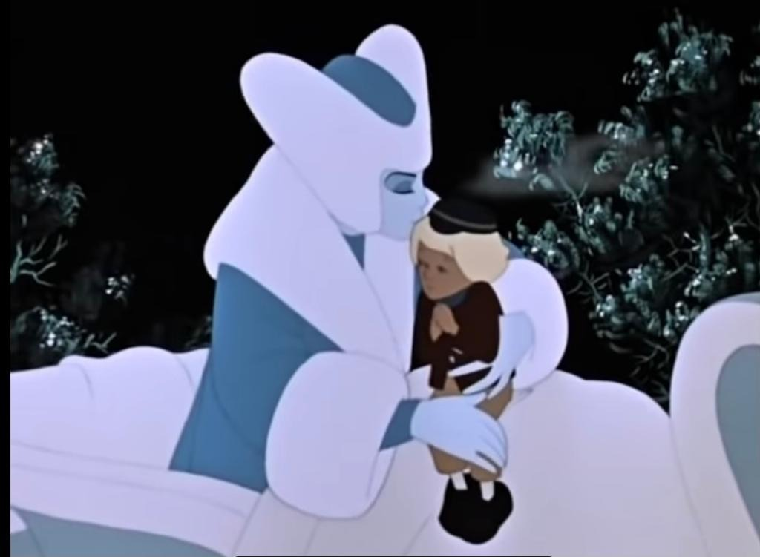
Г.Х. Андерсен «Снежная королева»
Мальчик и девочка

Slide 18
Задание 4. Найдите в тексте описание Снежной королевы.
Какие изобразительно-выразительные средства помогают вам её себе представить?
За окном порхали Снежинки. Одна из них, побольше, упала на край цветочного ящика и начала расти, расти, пока наконец не превратилась в женщину, закутанную в тончайший белый тюль, сотканный, казалось, из миллионов снежных звездочек. Она была так прелестна и нежна, но изо льда, из ослепительно сверкающего льда, и все же живая! Глаза ее сияли, как две ясных звезды, но не было в них ни теплоты, ни покоя. Она кивнула мальчику и поманила его рукой.
Кай испугался и спрыгнул со стула. А мимо окна промелькнуло что-то похожее на большую птицу.
Изобразительно-выразительные средства: | Примеры из текста:
сравнения
метафоры
эпитеты

Slide 19
Примерный ответ:
За окном порхали Снежинки. Одна из них, побольше, упала на край цветочного ящика и начала расти, расти, пока наконец не превратилась в женщину, закутанную в тончайший белый тюль, сотканный, казалось, из миллионов снежных звездочек. Она была так прелестна и нежна, но изо льда, из ослепительно сверкающего льда, и все же живая! Глаза ее сияли, как две ясных звезды, но не было в них ни теплоты, ни покоя. Она кивнула мальчику и поманила его рукой.
Кай испугался и спрыгнул со стула. А мимо окна промелькнуло что-то похожее на большую птицу.
Изобразительно-выразительные средства: | Примеры из текста:
сравнения | глаза, как две ясных звезды; что-то похожее на большую птицу
метафоры | не было в них (в глазах) ни теплоты, ни покоя; тюль, сотканный из миллионов снежных звездочек
эпитеты | тончайший тюль, снежные звездочки, ясные звезды, ослепительно сверкающего льда

Slide 20
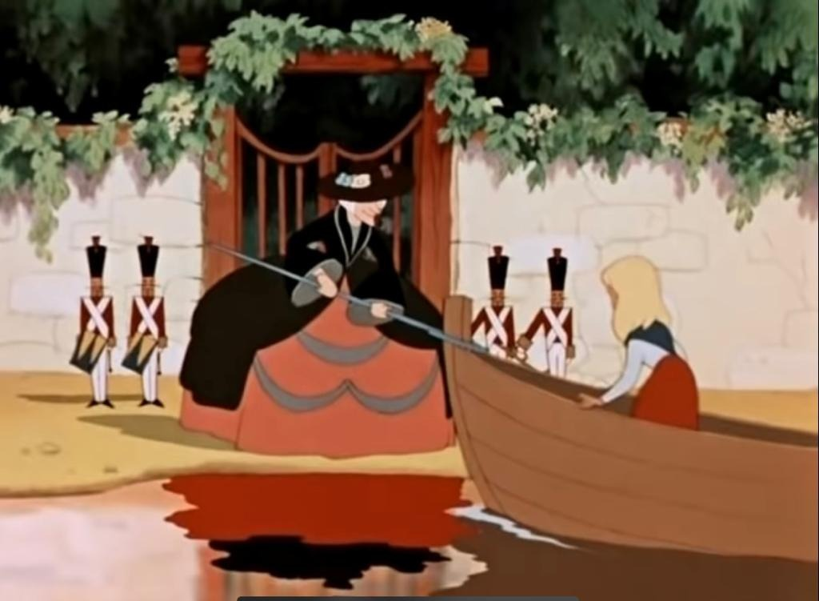
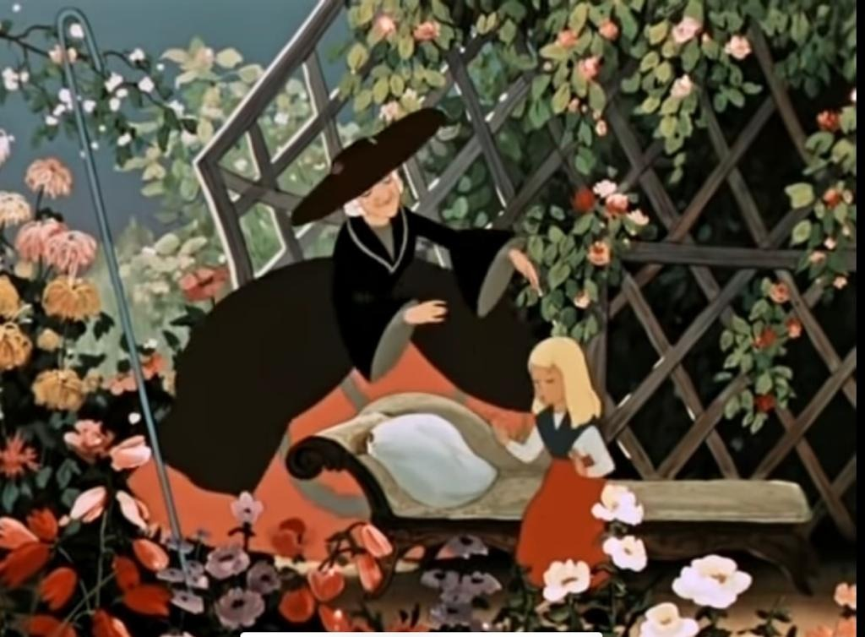
Г.Х. Андерсен «Снежная королева»
Цветник женщины, умевшей колдовать

Slide 21
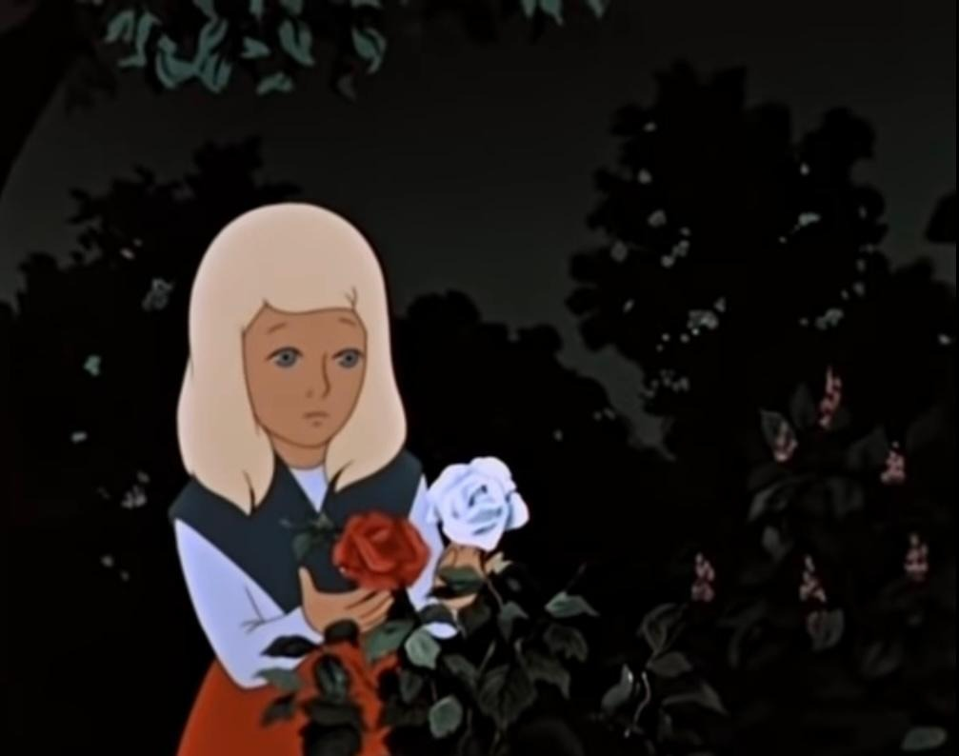
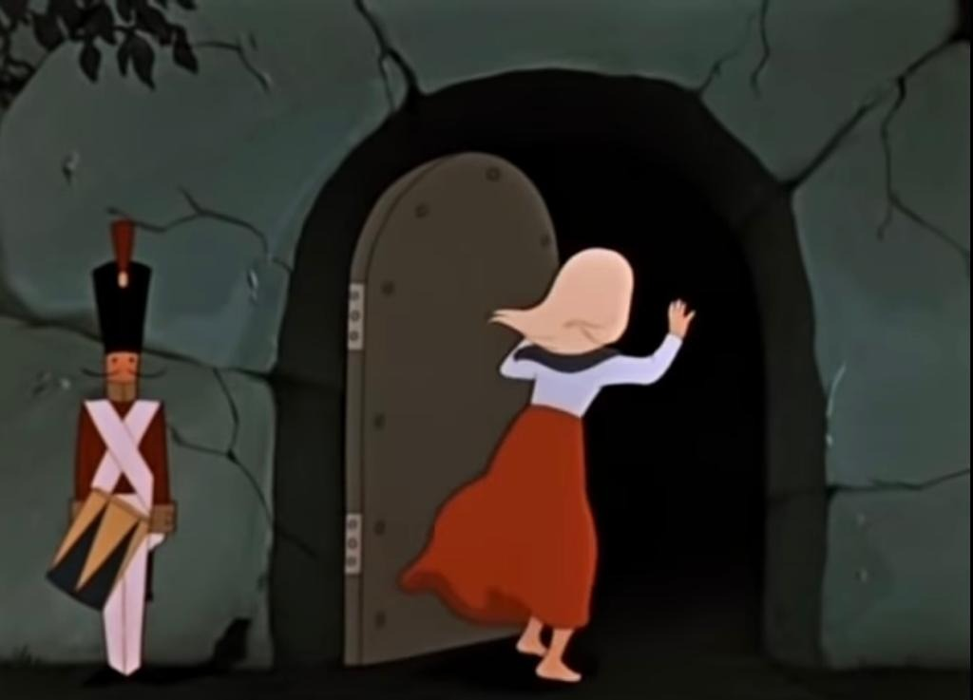
Г.Х. Андерсен «Снежная королева»
Цветник женщины, умевшей колдовать

Slide 22
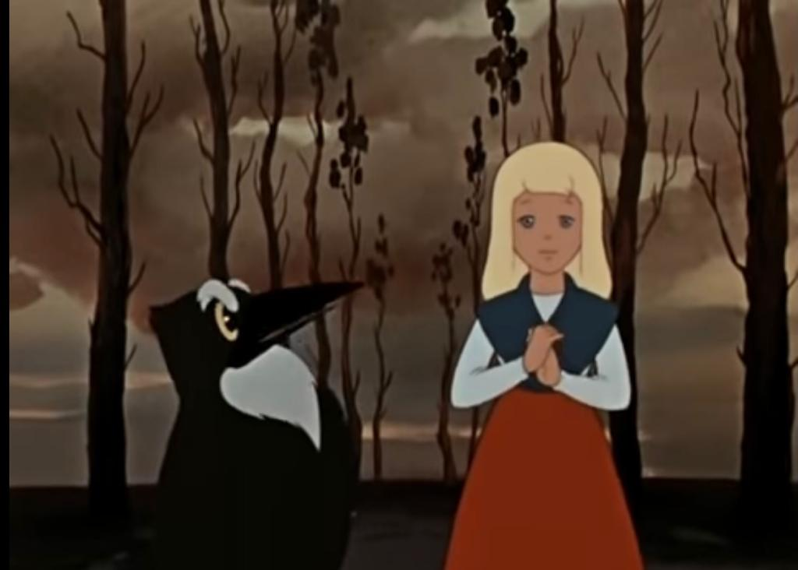
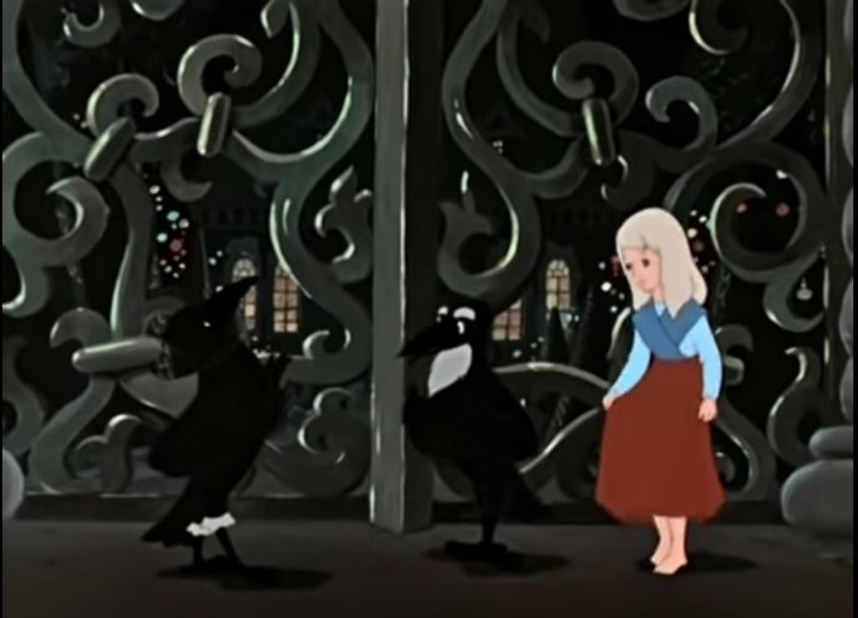
Г.Х. Андерсен «Снежная королева»
Принц и принцесса

Slide 23
Задание 5
1.Составьте диалог между Вороном и Гердой.
2. Используйте вопросы высокого и низкого порядка.
3. Дайте развернутые ответы на вопросы собеседника.

Slide 24
Примерный ответ:
-Как-кар! Добрый день, девочка!
-Здравствуйте, Ворон!
-Как тебя зовут? Почему ты одна бредёшь по белому свету?
-Меня зовут Герда. Я ищу своего названного брата Кая. Не знаете ли Вы, где Кай?
-Кар-кар, не знаю. Объясни, почему ты думаешь, что он пропал? Может Кай решил проведать своих друзей и позже вернётся домой.
-Кай очень ответственный. Он обязательно предупредил бы, если куда-нибудь уезжал. И потом, прошло много времени. Он не может так долго гостить у друзей. Моё сердце чувствует, что с Каем случилась беда.

Slide 25
Рефлексия
Рефлексия
«Пять вопросов»
Что я узнал на уроке?
Кто из героев вызвал у меня симпатию? Почему?
Что полезного я вынес(-ла) для себя?
Какой вид работы на уроке особенно запомнился?
Понравился ли урок?

Slide 26
Домашнее задание:
Домашнее задание:
1. Прочитайте сказку «Снежная королева» на стр. 110-115.
2. Напишите эссе на тему «Есть ль в моем сердце льдинки?
Как их растопить?».

Slide 27
Итог урока:
Сегодня мы:
узнали о жизни и творчестве Г. Х. Андерсена;
спрогнозировали содержание сказки «Снежная королева» по ключевым словам;
определили стилистические особенности текста художественного стиля;
определили принадлежность текста к типу описание на основе характерных признаков;
составили диалог между героями сказки, используя вопросы высокого и низкого порядка.

